Slide 1
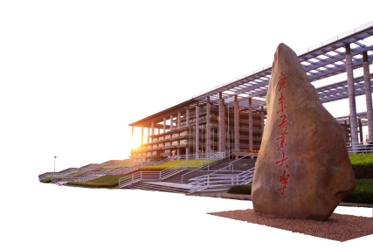
集成电路EDA技术
8、图形化光刻工艺（2）

Slide 2
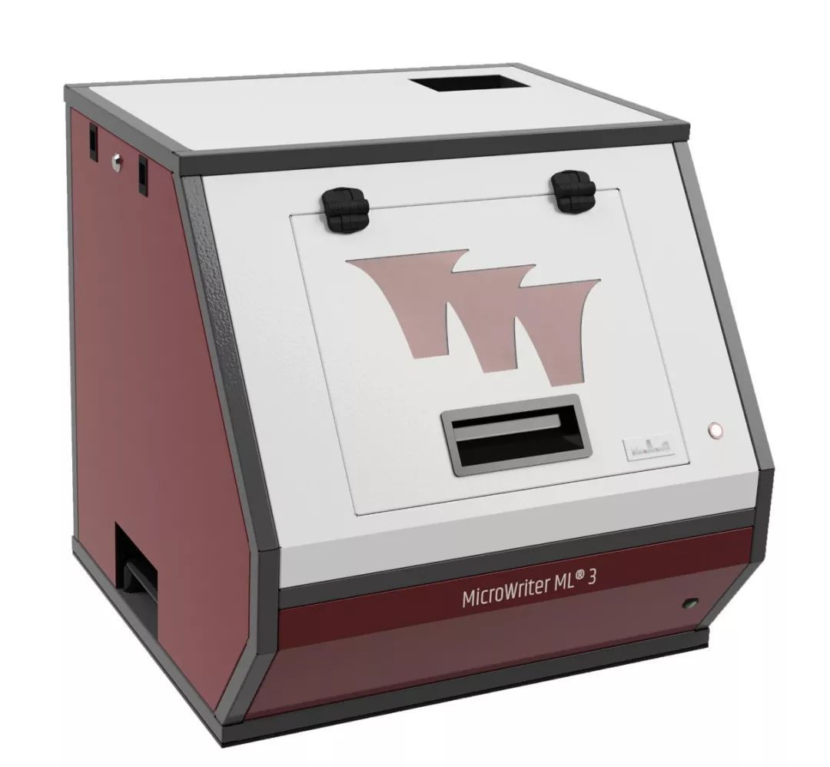
图形化光刻工艺
第五步：显影
光刻机的分类
（a）接触式光刻机：直到20世纪70年代中期，接触式光刻机一直是半导体工业中主要使用的光刻机。

Slide 3
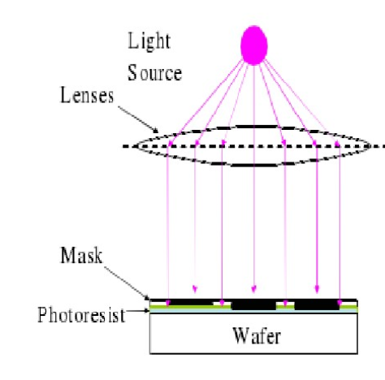
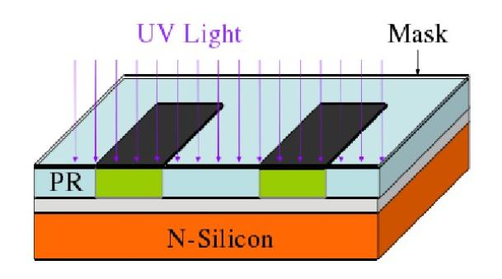
图形化光刻工艺
接触式光刻机用于分立器件产品、小规模集成电路，以及大约在5um或更大的特征图形尺寸

Slide 4
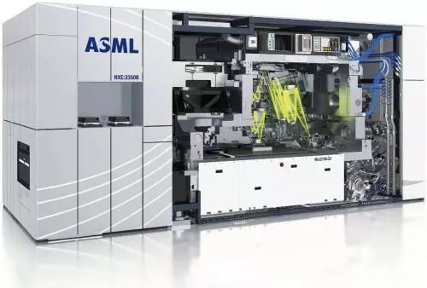
图形化光刻工艺
（b）接近式光刻机：接近式光刻机是接触式光刻机的自然演变。该系统本质上是一个接触式光刻机，只是带有使晶圆近距离接触或软接触掩膜版的机械装置。有时接近式光刻机也称为软接触机器。

Slide 5
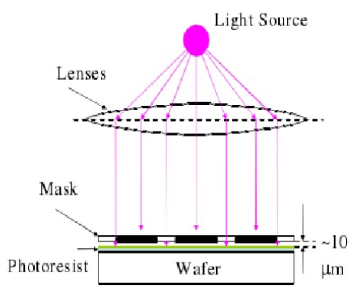
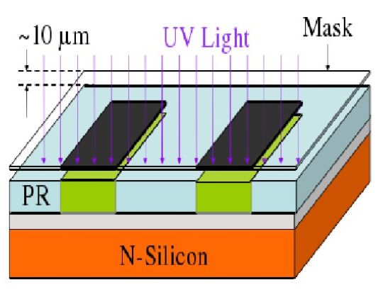
图形化光刻工艺
接近式光刻机的性能表现是分辨率和缺陷密度的折中，但即使缺陷密度得以改善，接近式光刻机在超大规模集成电路的光刻掩膜工艺中也少有用武之地。

Slide 6
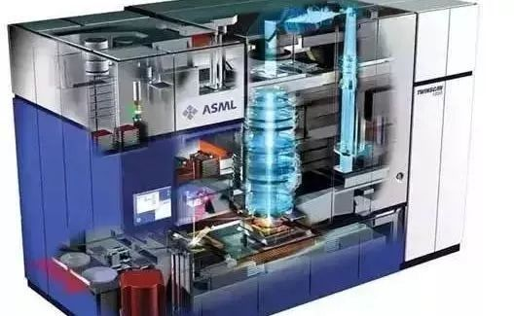
图形化光刻工艺
（c）扫描投影光刻机：
基本原理是将掩膜版上的图形投影到晶圆表面上，很像是幻灯片被投影到屏幕上。

Slide 7
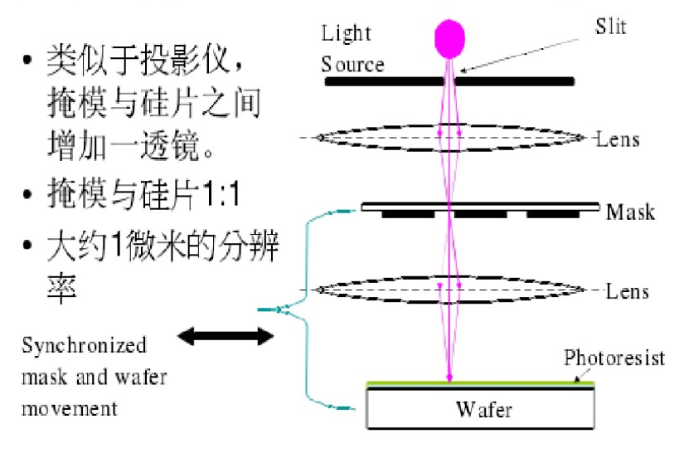
图形化光刻工艺

Slide 8
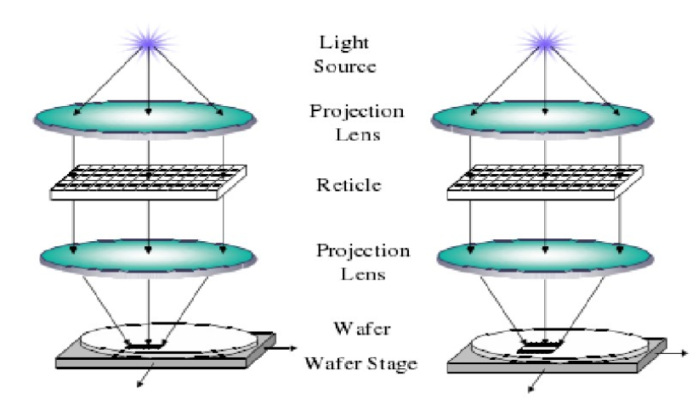
图形化光刻工艺
（d）步进式光刻机：

Slide 9
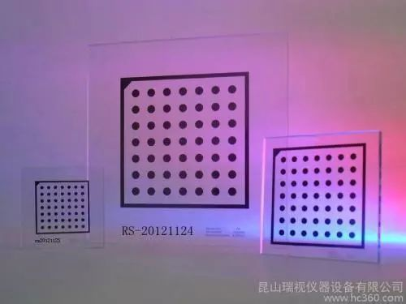
图形化光刻工艺
第五步：显影
掩膜版

Slide 10
图形化光刻工艺
晶圆完成对准和曝光后，器件或电路的图案被以曝光和未曝光区域的形式记录在光刻胶上。通过对未聚合光刻胶的化学分解来使图案显影。
显影技术被设计成使之把完全一样的掩膜版图案复制到光刻胶上。不良的显影工艺造成的问题是显影不充分
有几个方法用于光刻胶显影。

Slide 11
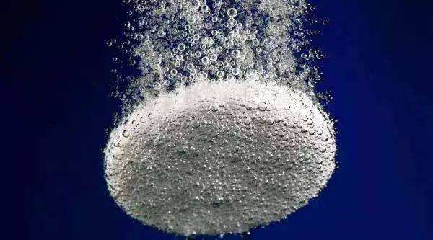
图形化光刻工艺
（a）沉浸式显影：最古老的显影方法

Slide 12

图形化光刻工艺
（b）喷雾式显影：最受欢迎的显影方法

Slide 13
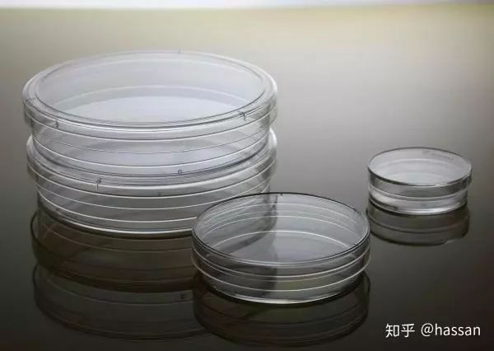
图形化光刻工艺
（c）混凝式显影：均匀性好，产能高

Slide 14

图形化光刻工艺
（d）干法显影：等离子体刻蚀

Slide 15
图形化光刻工艺
第六步：硬烘焙
硬烘培是在掩模工艺中的第二个热处理操作。它的作用实质上和软烘培是一样的，通过溶液的蒸发来固化光刻胶。然而，对于硬烘培，其唯一的目标是使光刻胶和晶圆表面有良好的黏结，这个步骤有时称为刻蚀前烘培。
硬烘培是在设备和方法上与软烘培相似。对流炉、在线及手动热板、红外线隧道炉、移动带传导炉和真空炉都用于硬烘培。对于自动生产线，轨道系统受到青睐。

Slide 16
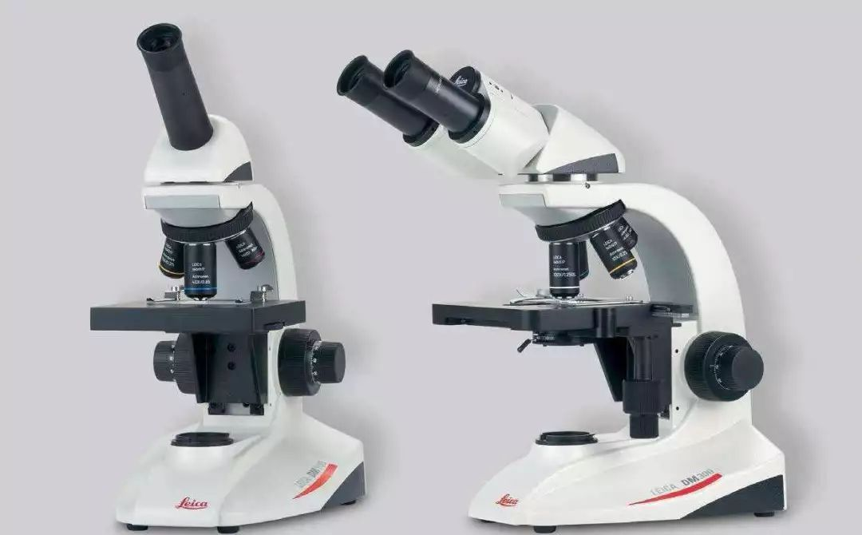
图形化光刻工艺
硬烘培温度的上限以光刻胶流动点而定。光刻胶有像塑料的性质，当加热时会变软并可流动。当光刻胶流动时，图案尺寸便会改变。

Slide 17
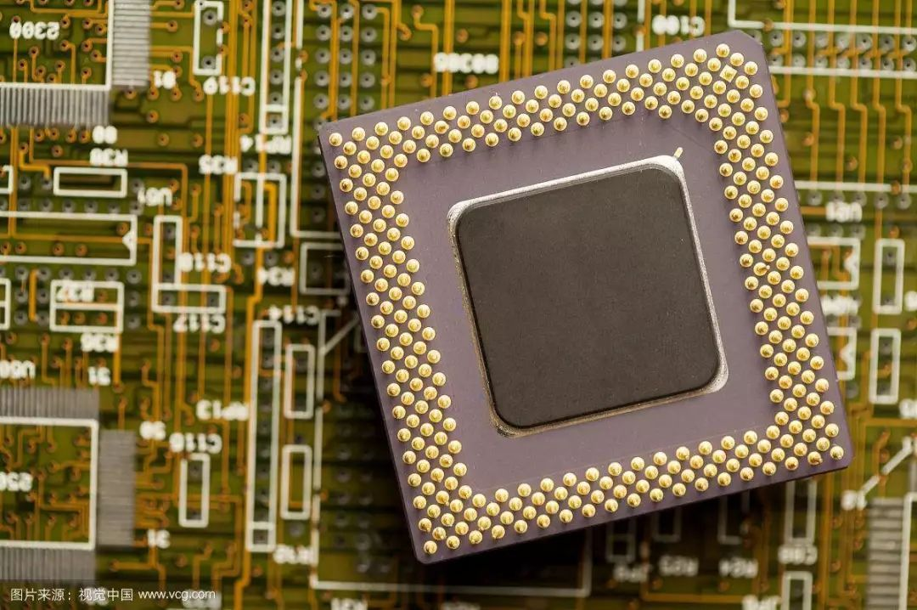
图形化光刻工艺
第七步：显影检查
在显影和烘培之后就要完成光刻掩模工艺的第一次质检。恰当的说，应该叫显影检验，简称DI。检验的目的是区分那些通过最终掩模检验可能性很小的晶圆；提供工艺性能和工艺控制数据；以及分拣出需要返工的晶圆。

Slide 18
图形化光刻工艺
第八步：刻蚀
在完成显影检验步骤后，掩膜版的图形就被固定在光刻胶膜上并准备刻蚀。在刻蚀后图形就会被永久的转移到晶圆的表面。刻蚀就是通过光刻胶暴露区域来去掉晶圆最表层的工艺。
刻蚀工艺主要有两大类：湿法和干法刻蚀。两种方法的主要目标是将光刻掩膜版上的图形精确的转移到晶圆的表面

Slide 19
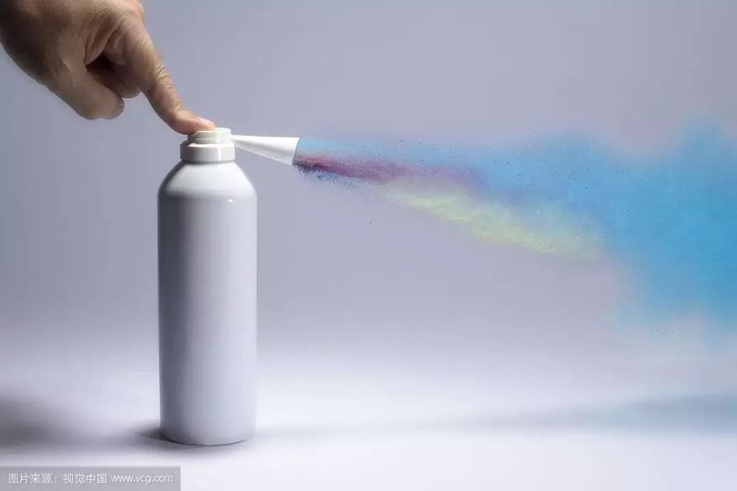
图形化光刻工艺
（a）湿法刻蚀，包括湿法喷射刻蚀、硅湿法刻蚀、淀积氧化物湿法刻蚀、蒸汽刻蚀等

Slide 20
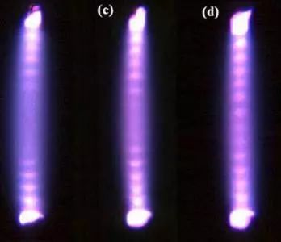
图形化光刻工艺
（b）干法刻蚀，主要就是等离子体刻蚀，它使用气体和等离子体能量来进行化学反应，其他的干法刻蚀包括离子束刻蚀

Slide 21
图形化光刻工艺
第九步：去除光刻胶
刻蚀之后，图形成为晶圆最表层永久的一部分。作为刻蚀阻挡层的光刻胶层不再需要了，而要从表面去掉。传统的方法是用湿法化学工艺将其去除。
有金属表面的湿法去胶：

Slide 22
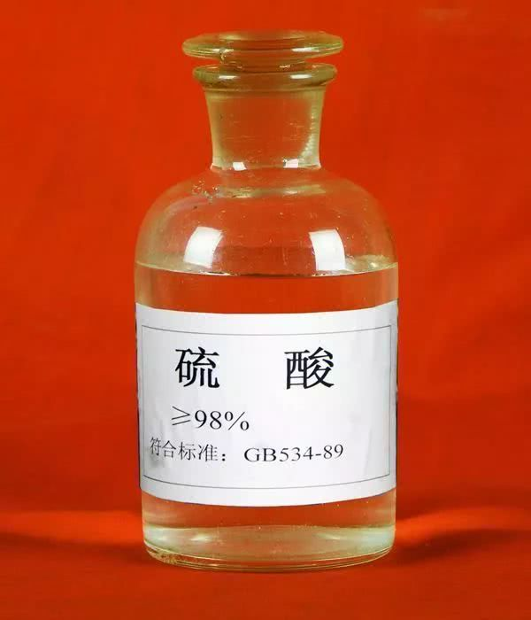
图形化光刻工艺
无金属表面的湿法去胶：

Slide 23
图形化光刻工艺
干法去胶

Slide 24
图形化光刻工艺
第十步：最终检查
在基本的光刻工艺中最终步步骤是目检。实际上与显影目检是一样的规程．只是大多数的拒收是无法挽回的（不能进行重新工艺处理)

Slide 25
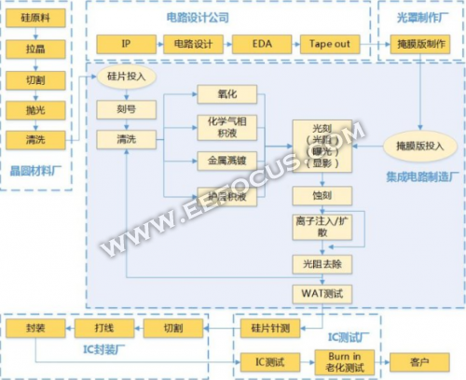
图形化光刻工艺

Slide 26
图形化光刻工艺
ATHENA重点学习语句包括：
网格定义： line
初始化语句：initialize
离子注入： implant
扩散： diffusion
刻蚀： etch、 rate. etch
氧化： oxide
淀积： deposit
外延： expitaxy

Slide 27
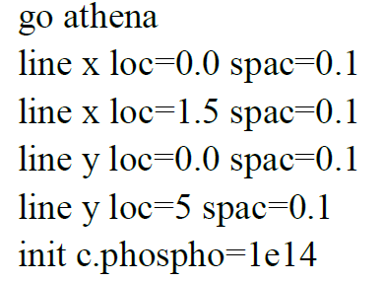
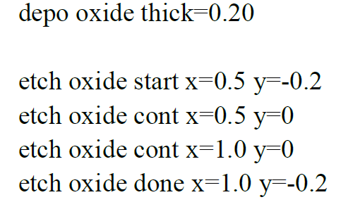
图形化光刻工艺
看一个最简单的PN结工艺

Slide 28
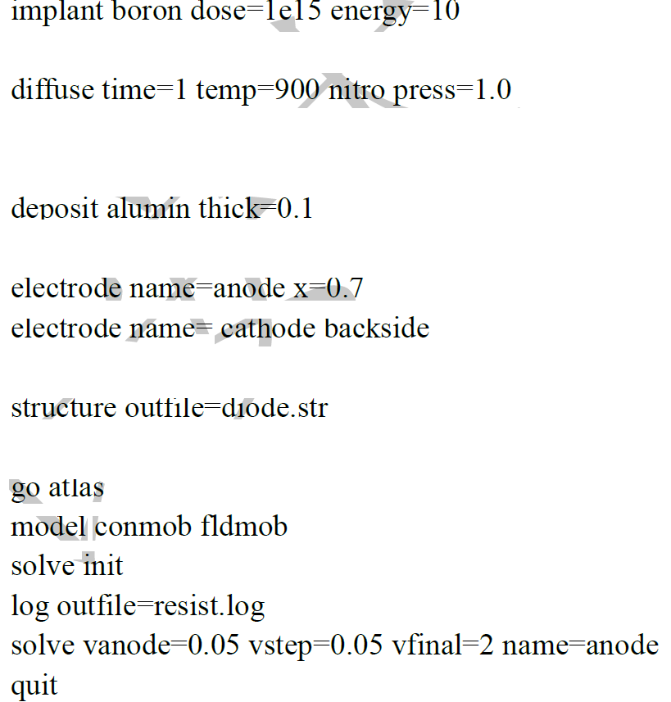
图形化光刻工艺

